Slide 1
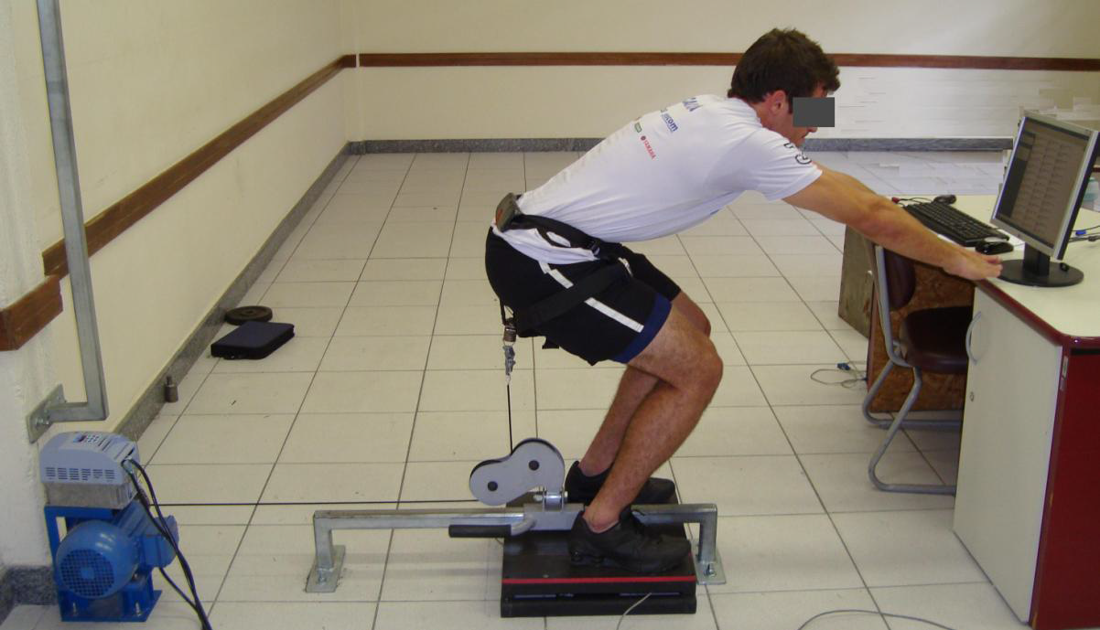
CINTO DE FIXAÇÃO
RESULTANTE DAS FORÇAS MUSCULARES
DIREÇÃO DA VIBRAÇÃO
CABO DE AÇO
PLATAFORMA DE FORÇA
INVERSOR
MOTOR

